Slide 1

HMIS End User Training
Akuntansi - Validasi Voucher

Slide 2
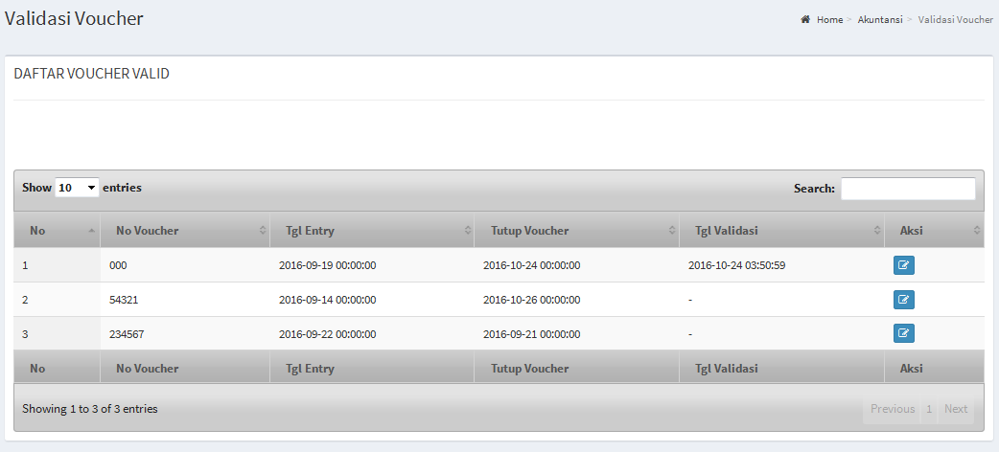
Melihat Daftar Voucher
Menu : Akuntansi > Validasi Voucher

Slide 3
Validasi Voucher
Menu : Akuntansi > Validasi Voucher

Slide 4
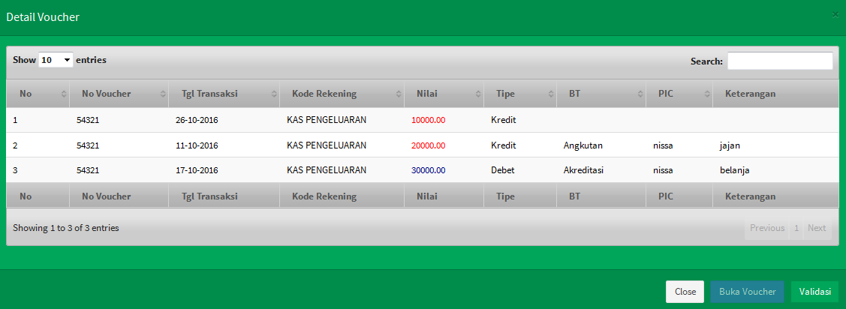
Validasi Voucher (2)
Menu : Akuntansi > Validasi Voucher

Slide 5

HMIS End User Training
Akuntansi - Validasi Voucher

